Slide 1

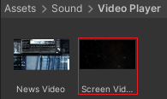
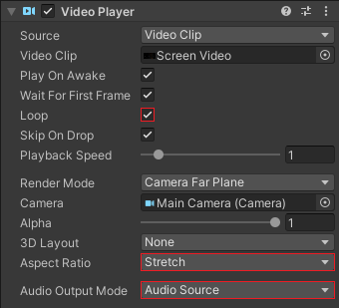


첫 번째 튜토리얼
1. 첫 번째로 Project 폴더에 있는 Video Player 폴더에 Screen Video를 월드 공간에 배치합니다.
3. 그리고 Video Player 컴포넌트 속성에 Loop를 활성화하고 Aspect Ratio를 Stretch로 설정합니다.
그런 다음 Audio Output Mode를 Auido Source로 설정합니다.
2. 이제 Screen Video 오브젝트에 Audio Source 컴포넌트를 추가합니다.

Slide 2
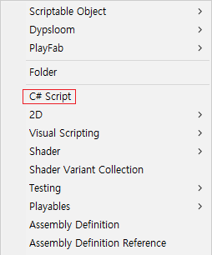
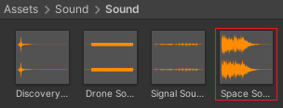

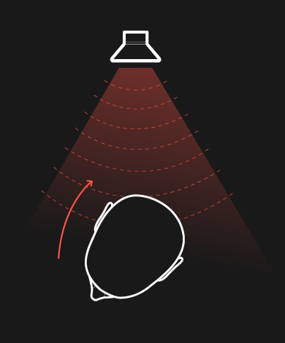
두 번째 튜토리얼
5. 그러고 나서 Project 폴더 아래에 있는 Sound 폴더에 Space Sound를 Screen Video 오브젝트에 넣어줍니다.
4. 그다음으로 C# Script를 생성하고 Observer라는 이름으로 정의합니다.
사운드가 이동하게 되면 거리에 따라 소리의 크기나 방향이 달라집니다.

Slide 3

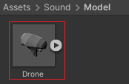
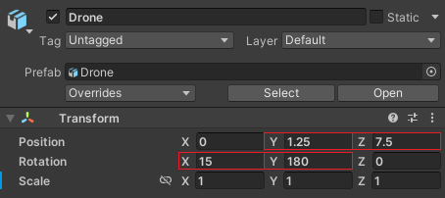
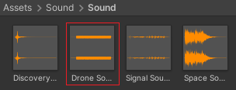
세 번째 튜토리얼
6. 이제 Project 폴더 아래에 있는 Drone 모델을 월드 공간에 배치합니다.
8. 그런 다음 Drone 오브젝트에 Audio Source 컴포넌트를 추가합니다.
9. 그다음으로 Project 폴더 아래에 있는 Sound 폴더에 Drone Sound를 Drone 오브젝트에 넣어줍니다.
7. 그리고 Drone 오브젝트의 위치와 회전 값을 설정합니다.

Slide 4
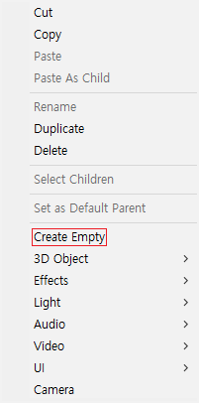
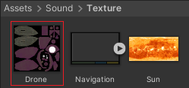


네 번째 튜토리얼
11. 이제 Project 폴더 아래에 있는 Texture 폴더에 Drone 텍스처를 Drone 오브젝트에 넣어줍니다.
10. 그러고 나서 빈 게임 오브젝트를 생성한 다음 AudioManager라는 이름으로 정의합니다.
12. 그리고 Observer 오브젝트에 Observer 스크립트를 추가합니다.

Slide 5
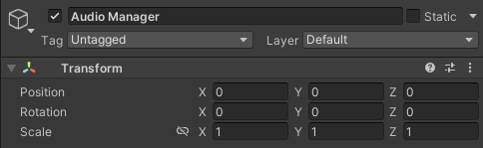

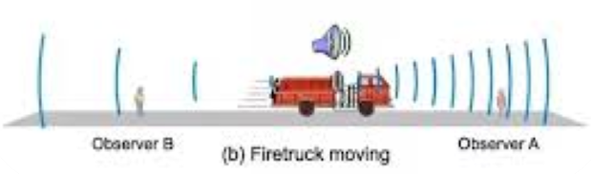
다섯 번째 튜토리얼
13. 그런 다음 Audio Manager 오브젝트의 위치 값을 초기화합니다.
14. 그다음으로 C# Script를 생성하고 Audio Manager라는 이름으로 정의합니다.
소리는 어떤 파동이나 관찰자의 상대 속도에 따라 진동수가 바뀌게 됩니다.

Slide 6
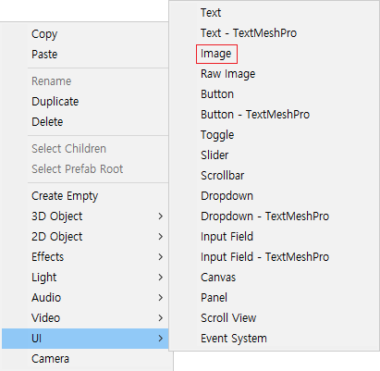
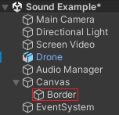
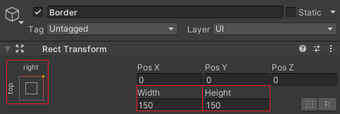
여섯 번째 튜토리얼
16. 이제 Audio Manager 오브젝트에 Audio Source 컴포넌트를 추가합니다.
15. 그러고 나서 UI에 Image를 생성한 다음 Border라는 이름으로 정의합니다.
17. 그리고 Boader 오브젝트의 앵커를 지정하고 크기를 설정합니다.

Slide 7
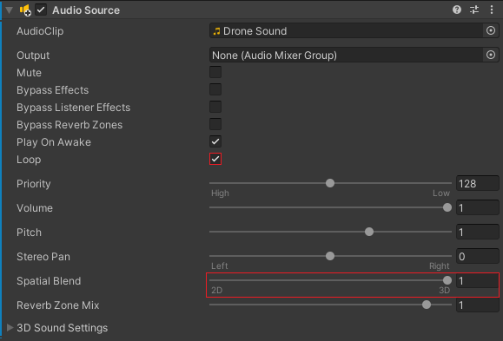
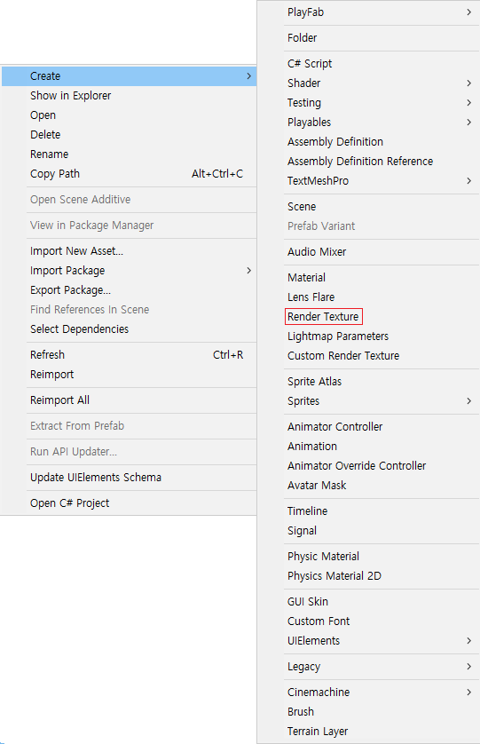
일곱 번째 튜토리얼
18. 그런 다음 Drone 오브젝트에 있는 Audio Source의 Loop와 Spatial Blend를 3D로 설정합니다.
19. 그다음으로 Render Texture 폴더에 Render Texture를 생성합니다.

Slide 8

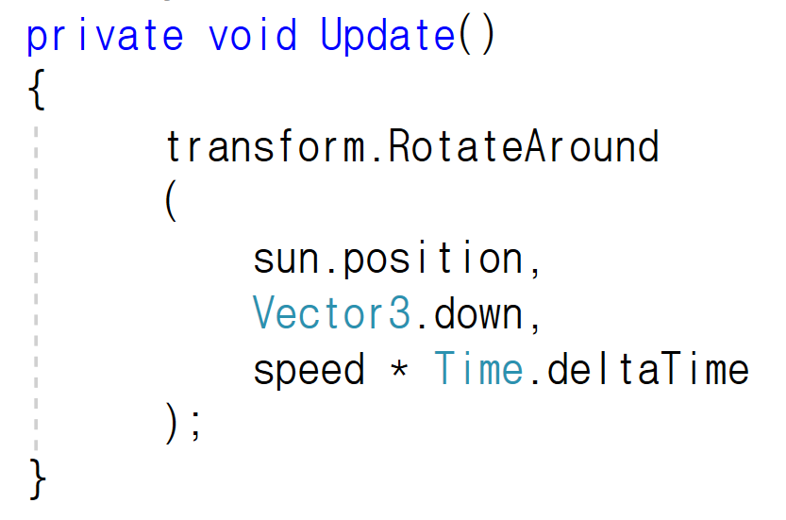
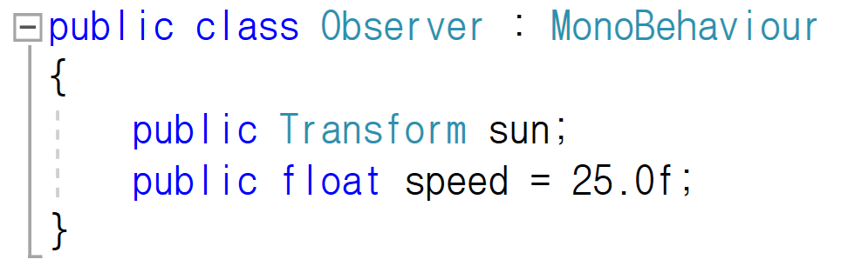
여덟 번째 튜토리얼
20. 그러고 나서 Audio Manager 오브젝트에 AudioManager 스크립트를 추가합니다.
22. 그리고 Update( ) 함수를 선언한 다음 RotateAround( ) 함수를 호출합니다.
그런 다음 특정한 오브젝트를 기준으로 회전시킬 축을 설정한 다음 특정한 오브젝트를 중심으로 회전하도록 설정합니다.
21. 이제 Observer 스크립트에서 float 변수와 Transform 변수를 선언합니다.

Slide 9
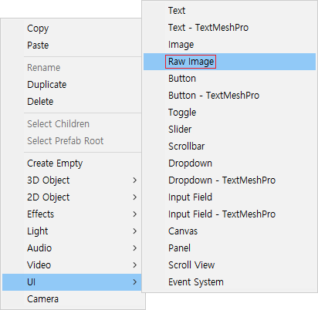
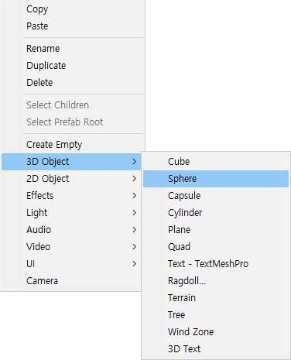
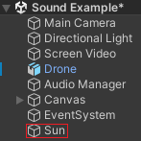
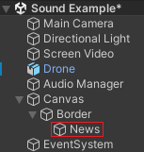
아홉 번째 튜토리얼
23. 그다음으로 Border 오브젝트를 선택하고 UI에 Raw Image를 생성한 다음 News라는 이름으로 정의합니다.
24. 그러고 나서 3D Object를 선택하고 Sphere를 생성한 다음 Sun이라는 이름으로 정의합니다.

Slide 10
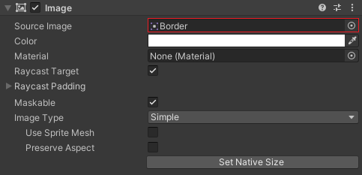
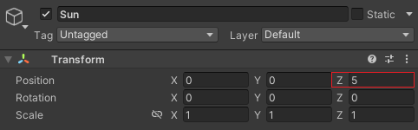
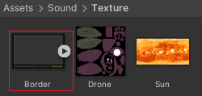
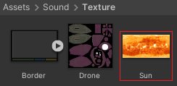
열 번째 튜토리얼
26. 그리고 Sun 오브젝트의 위치 값을 설정합니다.
25. 이제 Project 폴더 아래에 있는 Texture 폴더에 Border 텍스처를 Boader 오브젝트의 Source Image에 넣어줍니다.
27. 그런 다음 Project 폴더 아래에 있는 Texture 폴더에 Sun 텍스처를 Sun 오브젝트에 넣어줍니다.

Slide 11
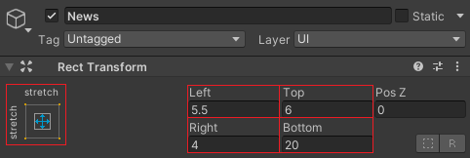
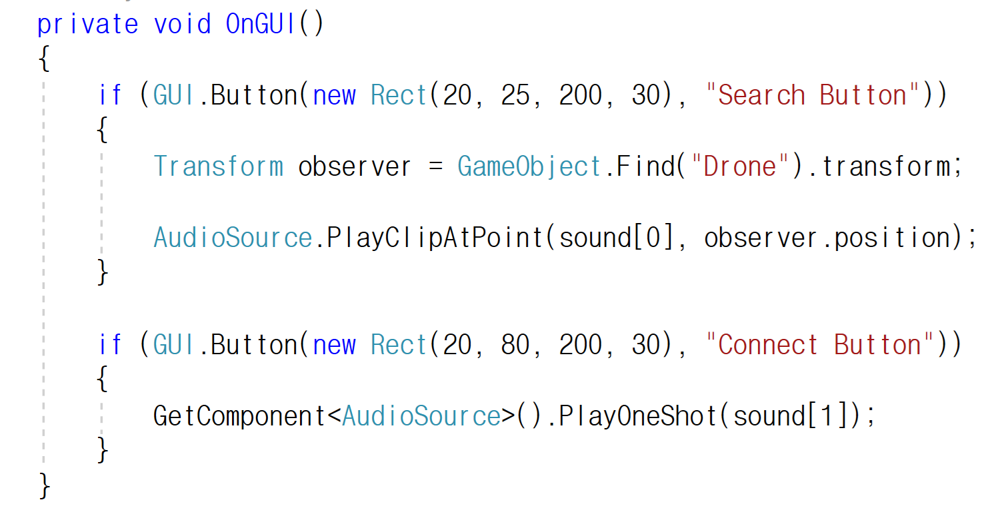
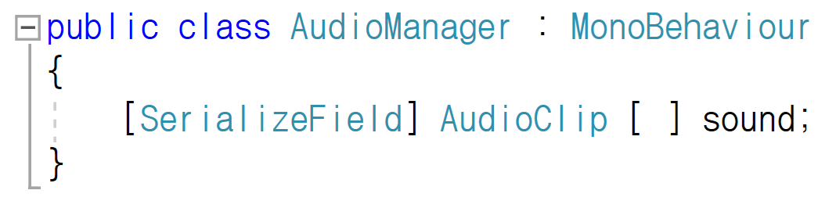
열한 번째 튜토리얼
29. 그다음으로 News 오브젝트의 앵커를 지정한 다음 크기 값을 설정합니다.
30. 이제 OnGUI( ) 함수를 선언한 다음 Search Button을 생성하고 Drone 오브젝트의 위치 값에 사운드를 호출하도록 설정합니다.
그리고 Connect Button 오브젝트를 생성한 다음 AudioSource를 참조하여 특정한 사운드를 호출합니다.
29. 그러고 나서 AudioManager 스크립트에서 AudioClip을 배열로 선언합니다.

Slide 12

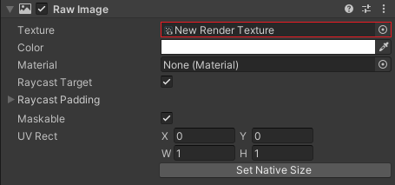

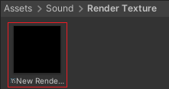
열두 번째 튜토리얼
31. 그런 다음 Observer 오브젝트에 있는 Observer 스크립트의 Sun 변수에 Sun 오브젝트를 넣어줍니다.
33. 그러고 나서 Project 폴더 아래에 있는 Render Texture 폴더에 New Render Texture를 News 오브젝트에 있는 Texture에 넣어줍니다.
32. 그다음으로 News 오브젝트에 Video Player 컴포넌트를 추가합니다.

Slide 13
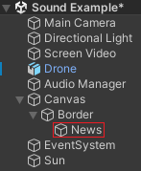
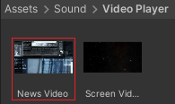
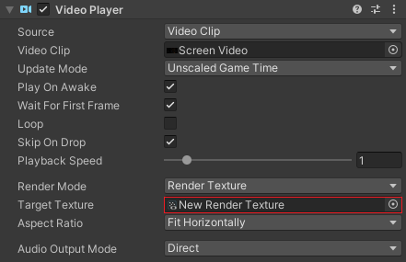
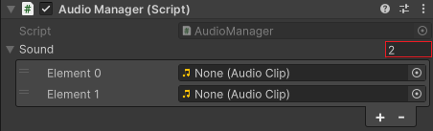
열세 번째 튜토리얼
34. 이제 Project 폴더 아래에 있는 Video Player 폴더에 News Video를 News 오브젝트에 넣어줍니다.
36. 그런 다음 Project 폴더 아래에 있는 Render Texture 폴더에 New Render Texture를 News 오브젝트에 있는 Target Texture에 넣어줍니다.
35. 그리고 AudioManager 오브젝트에 있는 AudioManager 스크립트의 Sound 배열의 크기를 2로 설정합니다.

Slide 14
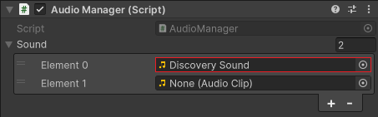
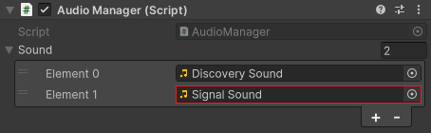
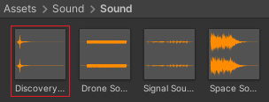
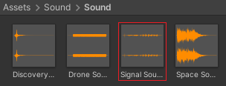
열네 번째 튜토리얼
37. 그다음으로 Project 폴더 아래에 있는 Sound 폴더에 Discovery Sound를 Audio Manager의 Sound 배열 Element 0에 넣어줍니다.
38. 그러고 나서 Project 폴더 아래에 있는 Sound 폴더에 Signal Sound를 AudioManager의 Sound 배열 Element 1에 넣어줍니다.

